Slide 1

Badanie i analiza wydajności przetwarzania w językach R i Python z wykorzystaniem danych i metod statystycznych.
Promotor:
dr inż. Łabuda Waldemar
Konsultant:
mgr inż. Andrzej Ptasznik
Igor Krzemiński 6488

Slide 2
Hipoteza badawcza
W pracy sformułowano następującą hipotezę badawczą: „Języki analityczne R oraz Python to wydajne narzędzia służące do analizy danych oraz ich graficznego zobrazowania.”
2

Slide 3
Cel Pracy
Praca została poświęcona badaniu wydajności zapytań w językach analitycznych R i Phyton. W badaniach zostaną wykorzystane różne zbiory danych (np. danych statystycznych GUS, kursów walut NBP, cen paliw płynnych U.S. Energy Information Administration Government, dane meteorologiczne).
Wielkości próbek danych zostały podzielone według ich objętości na małe, średnie i duże. Zatem celem niniejszej pracy jest wykonania badania oraz przeprowadzenie analizy przetwarzania w językach R i Phyton z wykorzystaniem danych oraz metod statystycznych.
3

Slide 4
Ciekawe Elementy Systemu - „Święta”
W programie służącym do obliczania dat świąt ruchomych i stałych wykorzystano metodę Meeusa / Jonesa / Butchera. Została ona zapisana w postaci funkcji, która jako argument przyjmuje rok, w którym daty dni wolnych od pracy należy obliczyć. Zwraca ona datę Niedzieli Wielkanocnej. Pozostałe święta ruchome przypadają po stałym okresie czasu po Wielkiejnocy i są obliczane za pomocą metody dodawania dni do zadanej daty .AddDays().
Poniedziałek Wielkanocny - przypada dokładnie 1 dzień po Niedzieli Wielkanocnej
Zesłanie Ducha Świętego - wypada 49 dni po Niedzieli Wielkanocnej
Boże Ciało - obchodzone jest 60 dni po Niedzieli Wielkanocnej
Święta stałe są zapisane w zmiennych typu DateTime(YYYY, MM, DD) gdzie zmienia się jedynie rok, w zależności od argumentu wywołującego funkcje.
4

Slide 5
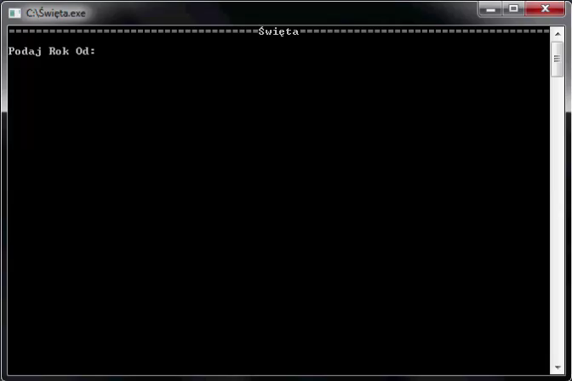
5

Slide 6
Ciekawe Elementy Systemu - „Kursy Walut NBP”
W systemie zaimplementowano funkcje pobierania i zapisywania średnich kursów walut względem polskiego złotego. Kursy są dostarczane przez narodowy Bank Polski w postaci pliku XML zamieszczonego na serwerze NBP. Według takiego samego schematu został opracowany proces pobierania cen paliw płynnych EIA.
Plik zgodnie z harmonogramem (Job Agent w SQL Server) zostaję pobrany z serwisów WWW Narodowego Banku Polskiego oraz EIA, w tym celu zostaję uruchomiona biblioteka CLR napisana w języku C#, która jest umieszczona w bazie danych (Folder Assemblies). Funkcję zapisane w bibliotece, po pobraniu odpowiednich danych, usuwają z nich prolog pliku XML i przekazują pozostałe informacje do procedury składowanej, która przetwarza i zapisuję poszczególne węzły (pojedyncze kursy walut) oraz cały plik XML w bazie danych.
6

Slide 7





Wstępne Przetwarzanie
Pobranie
Przekazanie Węzła
Przekazanie
Przetwarzanie
Zapis
Przekazanie Pliku
Serwer NBP
Serwer EIA
Biblioteka C# CLR
Procedura SQL
Baza Danych
7

Slide 8


[Badanie 1] Wydajność Czytania Plików *.CSV
Do badań przygotowano 20 plików *.CSV, każdy z nich zawiera dane z jednego roku od 2000 do 2018 (lipiec) oraz plik łączący wszystkie te lata.
Język | Iteracje | Rozmiar | Czas Regularne | Czas Nieregularne
R | 111 | 1,7 GB | 6,85 H | 84,05 H
Python | 111 | 1,7 GB | 6,25 H | 3,95 H
Dla języka R, pliki o nieregularnej strukturze i niekonsekwentnej zawartości komórek są ogromnym obciążeniem.
Dla języka Python, pliki o nieregularnej strukturze i niekonsekwentnej zawartości komórek nie są wyzwaniem, działa tu zasada im mniej komórek tym szybsze wykonanie.
8

Slide 9
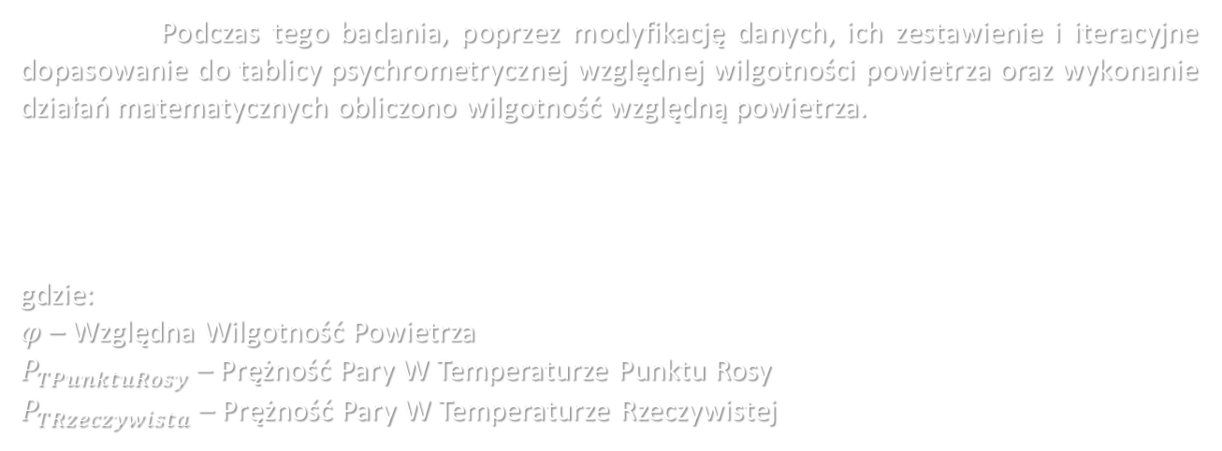

[Badanie 2] Wydajność Zapytań Z Modyfikacją Danych
Podczas tego badania, poprzez modyfikację danych, ich zestawienie i iteracyjne dopasowanie do tablicy psychrometrycznej względnej wilgotności powietrza oraz wykonanie działań matematycznych obliczono wilgotność względną powietrza.
gdzie:
$φ$ – Względna Wilgotność Powietrza
$P_{TPunktuRosy}$ – Prężność Pary W Temperaturze Punktu Rosy
$P_{TRzeczywista}$ – Prężność Pary W Temperaturze Rzeczywistej
$$φ= \frac{P_{TPunktuRosy}}{P_{TRzeczywista}}$$
9

Slide 10

[Badanie 2] [R] Wydajność Zapytań Z Modyfikacją Danych
Rok | Czas x1 |  | Czas x10 |  | Czas Średni x10 |  | Czas x100 |  | Czas Średni x100
2000 | 16,118 | m | 162,856 | m | 16,286 | m | 1635,108 | m | 16,351 | m
2001 | 15,559 | m | 167,534 | m | 16,753 | m | 1620,789 | m | 16,208 | m
2002 | 17,427 | m | 178,943 | m | 17,894 | m | 1796,078 | m | 17,961 | m
2003 | 20,735 | m | 209,219 | m | 20,922 | m | 2088,053 | m | 20,881 | m
2004 | 21,478 | m | 217,726 | m | 21,773 | m | 2161,104 | m | 21,611 | m
2005 | 17,283 | m | 172,335 | m | 17,234 | m | 1749,706 | m | 17,497 | m
2006 | 8,200 | m | 83,063 | m | 8,306 | m | 834,719 | m | 8,347 | m
2007 | 7,252 | m | 75,086 | m | 7,509 | m | 748,840 | m | 7,488 | m
2008 | 7,947 | m | 81,502 | m | 8,150 | m | 822,747 | m | 8,227 | m
2009 | 8,036 | m | 82,991 | m | 8,299 | m | 836,071 | m | 8,361 | m
2010 | 8,195 | m | 84,354 | m | 8,435 | m | 850,663 | m | 8,507 | m
2011 | 8,240 | m | 83,803 | m | 8,380 | m | 854,684 | m | 8,547 | m
2012 | 25,996 | m | 262,277 | m | 26,228 | m | 2701,393 | m | 27,014 | m
2013 | 24,303 | m | 255,952 | m | 25,595 | m | 2520,066 | m | 25,201 | m
2014 | 26,386 | m | 269,498 | m | 26,950 | m | 2713,722 | m | 27,137 | m
2015 | 25,057 | m | 256,341 | m | 25,634 | m | 2594,974 | m | 25,950 | m
2016 | 26,975 | m | 274,786 | m | 27,479 | m | 2764,420 | m | 27,644 | m
2017 | 26,755 | m | 275,822 | m | 27,582 | m | 2797,643 | m | 27,976 | m
2018 | 11,364 | m | 116,039 | m | 11,604 | m | 1173,218 | m | 11,732 | m
 | ~5,35 | h | ~55 | h | - |  | ~554,4 | h | - |  | ~614,75 | h
Dla języka R łączny czas wykonania jest niewyobrażalnie długi, w warunkach korporacyjnych nieakceptowalny.
10

Slide 11
[Badanie 2] [Python] Wydajność Zapytań Z Modyfikacją Danych
Rok | Czas |  | Suma x10 |  | Czas Średni x10 |  | Suma x100 |  | Czas Średni x100
2000 | 48,545 | m | 502,404 | m | 50,240 | m | 4994,496 | m | 49,945 | m
2001 | 45,990 | m | 470,872 | m | 47,087 | m | 4781,935 | m | 47,819 | m
2002 | 52,927 | m | 546,809 | m | 54,681 | m | 5483,609 | m | 54,836 | m
2003 | 60,651 | m | 621,240 | m | 62,124 | m | 6297,635 | m | 62,976 | m
2004 | 63,419 | m | 661,734 | m | 66,173 | m | 6627,148 | m | 66,271 | m
2005 | 51,366 | m | 538,067 | m | 53,807 | m | 5344,551 | m | 53,446 | m
2006 | 23,893 | m | 249,971 | m | 24,997 | m | 2466,460 | m | 24,665 | m
2007 | 21,774 | m | 224,827 | m | 22,483 | m | 2246,702 | m | 22,467 | m
2008 | 22,332 | m | 230,187 | m | 23,019 | m | 2309,522 | m | 23,095 | m
2009 | 23,669 | m | 247,819 | m | 24,782 | m | 2478,425 | m | 24,784 | m
2010 | 24,991 | m | 266,305 | m | 26,630 | m | 2647,210 | m | 26,472 | m
2011 | 25,351 | m | 259,088 | m | 25,909 | m | 2528,581 | m | 25,286 | m
2012 | 76,220 | m | 751,276 | m | 75,128 | m | 7596,083 | m | 75,961 | m
2013 | 72,445 | m | 745,628 | m | 74,563 | m | 7231,399 | m | 72,314 | m
2014 | 80,013 | m | 798,265 | m | 79,827 | m | 8008,151 | m | 80,082 | m
2015 | 75,949 | m | 793,116 | m | 79,312 | m | 7777,256 | m | 77,773 | m
2016 | 80,961 | m | 856,614 | m | 85,661 | m | 8393,256 | m | 83,933 | m
2017 | 80,801 | m | 843,231 | m | 84,323 | m | 8226,716 | m | 82,267 | m
2018 | 34,866 | m | 347,129 | m | 34,713 | m | 3559,857 | m | 35,599 | m
 | ~16 | h | ~166 | h | - |  | ~1650 | h | - |  | ~1832 | h
Dla języka Python łączny czas wykonania jest jeszcze dłuższy – niemal trzykrotnie w porównaniu do analogicznych badań przeprowadzonych w języku R.
11

Slide 12

[Badanie 2] [SQL] Wydajność Zapytań Z Modyfikacją Danych
Rok | Czas |  | Suma x10 |  | Czas Średni x10 |  | Suma x100 |  | Czas Średni x100
2000 | 41 | s | 258 | s | 25,800 | s | 2692 | s | 26,920 | s
2001 | 24 | s | 281 | s | 28,100 | s | 2825 | s | 28,250 | s
2002 | 25 | s | 290 | s | 29,000 | s | 2848 | s | 28,480 | s
2003 | 29 | s | 321 | s | 32,100 | s | 3203 | s | 32,030 | s
2004 | 27 | s | 289 | s | 28,900 | s | 2865 | s | 28,650 | s
2005 | 26 | s | 255 | s | 25,500 | s | 2549 | s | 25,490 | s
2006 | 17 | s | 177 | s | 17,700 | s | 1763 | s | 17,630 | s
2007 | 15 | s | 141 | s | 14,100 | s | 1414 | s | 14,140 | s
2008 | 14 | s | 150 | s | 15,000 | s | 1496 | s | 14,960 | s
2009 | 14 | s | 145 | s | 14,500 | s | 1454 | s | 14,540 | s
2010 | 15 | s | 144 | s | 14,400 | s | 1444 | s | 14,440 | s
2011 | 15 | s | 194 | s | 19,400 | s | 1886 | s | 18,860 | s
2012 | 29 | s | 286 | s | 28,600 | s | 2870 | s | 28,700 | s
2013 | 29 | s | 274 | s | 27,400 | s | 2757 | s | 27,570 | s
2014 | 32 | s | 309 | s | 30,900 | s | 3109 | s | 31,090 | s
2015 | 30 | s | 296 | s | 29,600 | s | 2971 | s | 29,710 | s
2016 | 32 | s | 370 | s | 37,000 | s | 3597 | s | 35,970 | s
2017 | 41 | s | 361 | s | 36,100 | s | 3517 | s | 35,170 | s
2018 | 24 | s | 258 | s | 25,800 | s | 2624 | s | 26,240 | s
 | ~8 | m | ~80 | m | - |  | ~798 | m | - |  | ~886 | m
 | ~0,15 | h | ~1,3 | h | - |  | ~13,3 | h | - |  | ~14,75 | h
Z wykorzystaniem odpowiednich narzędzi te same wyniki można uzyskać w znacznie krótszym czasie.
Badania wykonanie za pomocą SQLa trwały ponad 40 razy krócej w porównaniu do R, zaś w porównaniu do Pythona 120 razy.
Lata | Czas |  | Suma x10 |  | Czas Średni x10 |  | Suma x100 |  | Czas Średni x100
2000-2018 | 7,82 | m | 78,92 | m | 7,892 | m | 789,297 | m | 7,893 | m
 | ~0,13 | h | ~1,315 | h | - |  | ~13,15 | h | - |  | ~14,595 | h
12

Slide 13


Etapy Data Science
Użyj SQLa
Użyj R i Python
13

Slide 14
Podsumowanie
„Języki analityczne R oraz Python to wydajne narzędzia służące do analizy danych oraz ich graficznego zobrazowania.”
Wyniki badań nie przesądzają jednoznacznie o wysokiej wydajności języków analitycznych, jednak biorąc pod uwagę dodatkowe informacje, można stwierdzić, że tak sformułowana hipoteza badawcza jest prawdziwa. Należy jednak zauważyć, że miarą wydajności powinna być tu analiza danych a nie ich przetwarzanie i czyszczenie. Według uzyskanych wyników badań, języki analityczne R oraz Python NIE cechują się wysoką wydajnością w pierwszym etapie analizy, którym jest przygotowanie odpowiedniej porcji niezbędnych danych.
14

Slide 15


